Slide 1
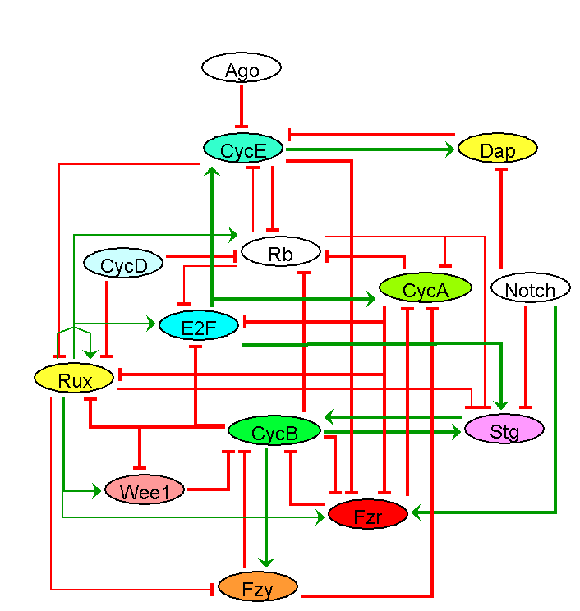
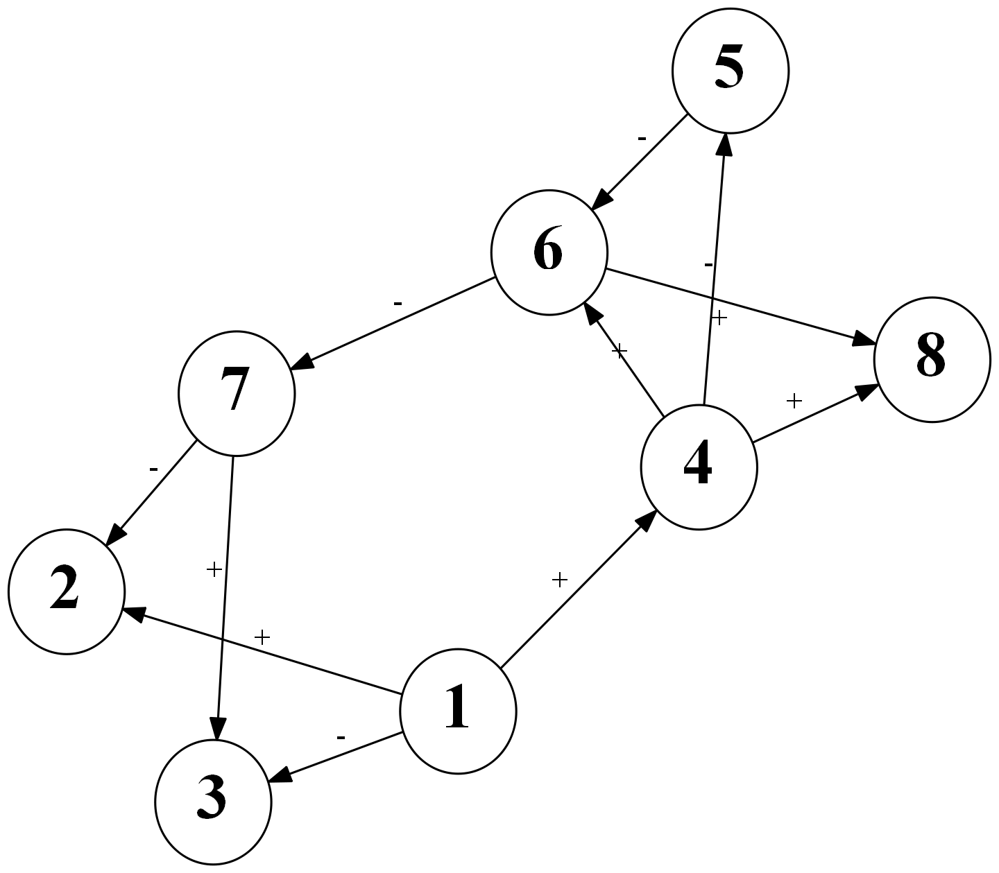
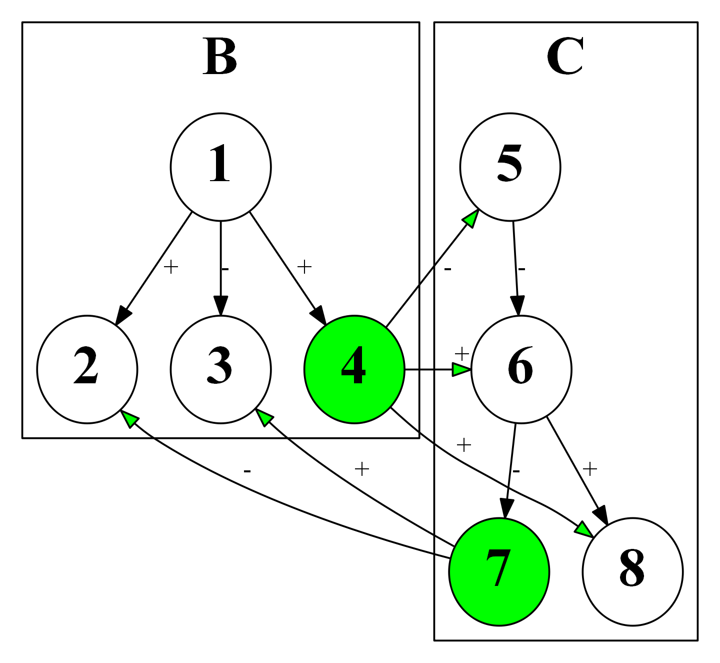
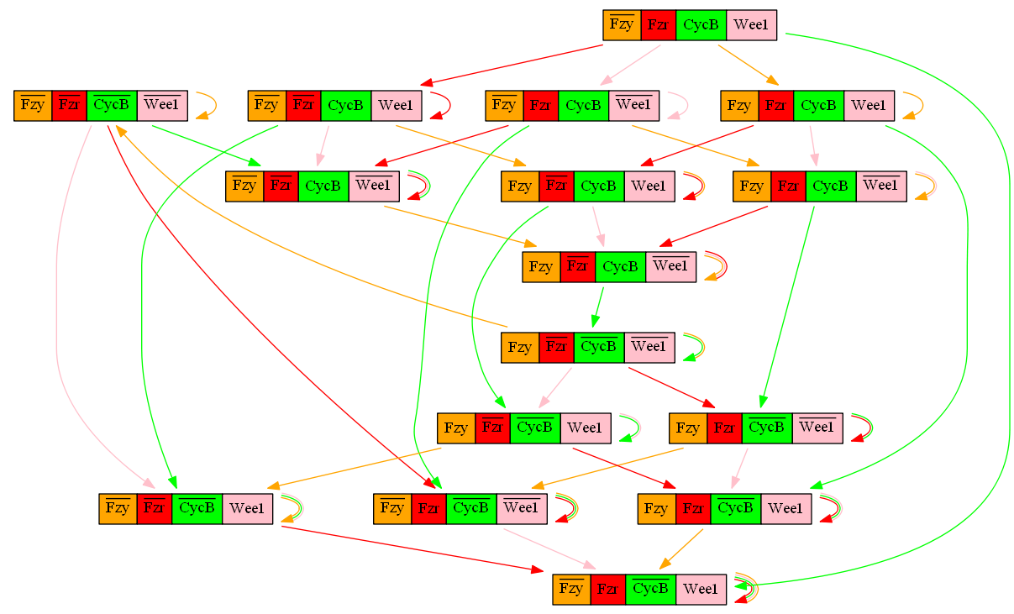
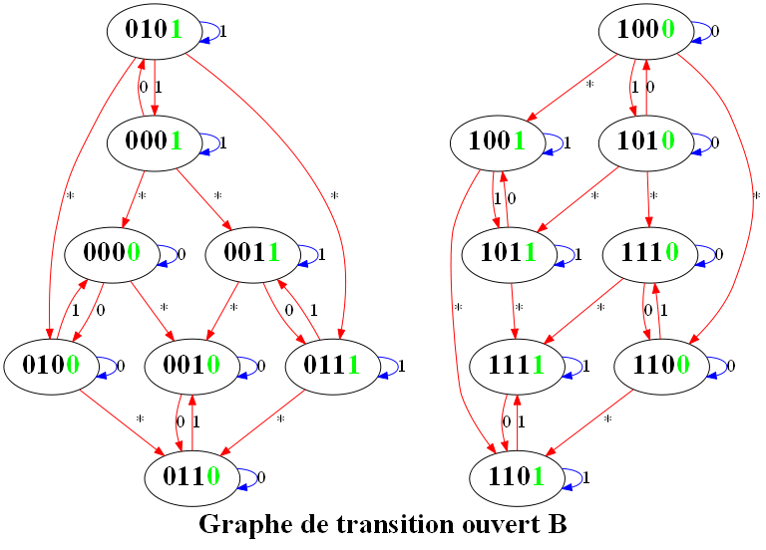
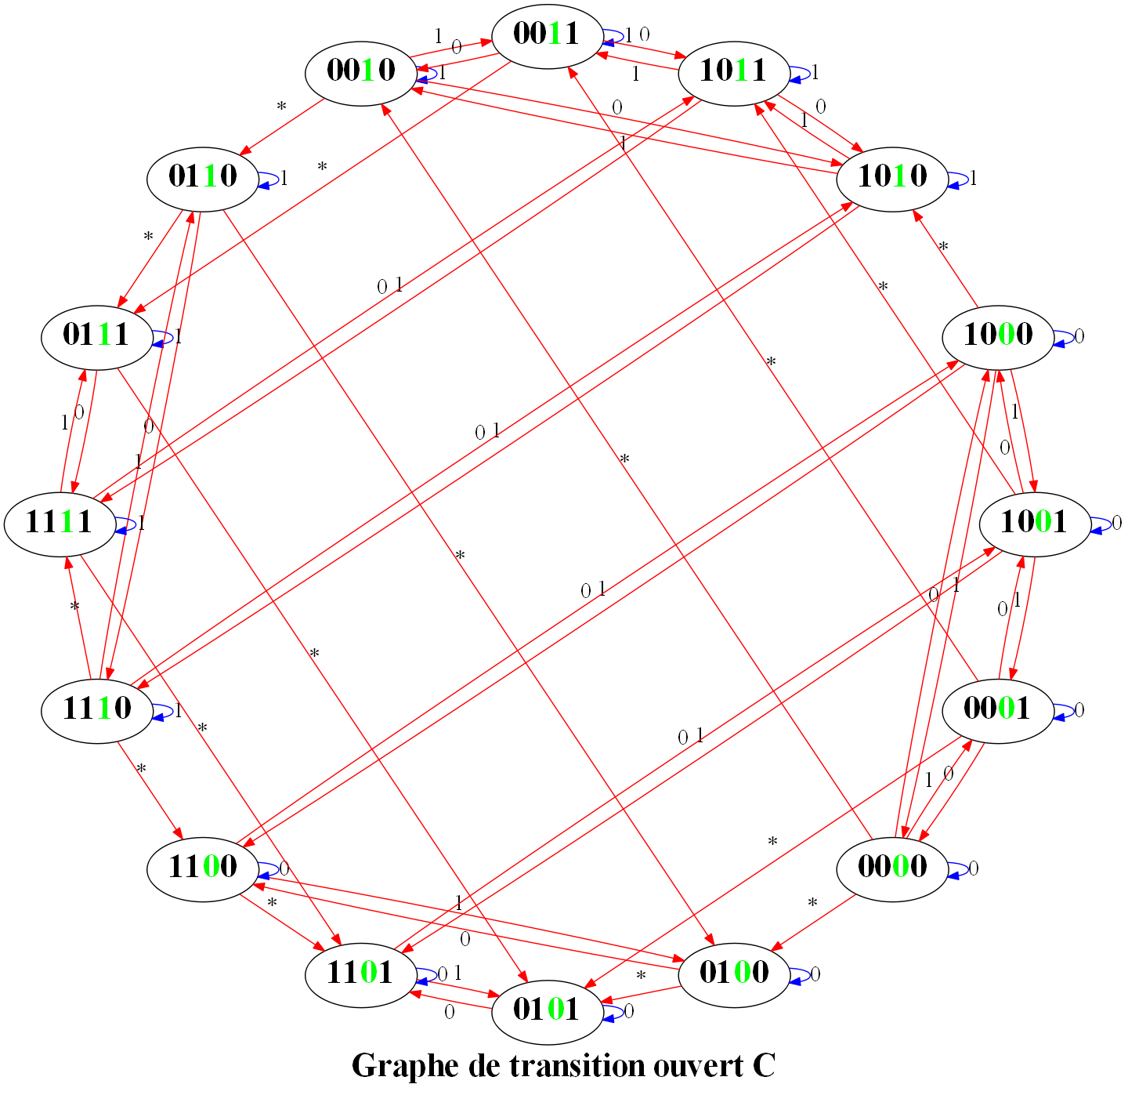



Réseaux de régulation de gènes
Romain Bailloux et Mickaël Charles
Problématique : Comprendre les interactions entre différentes protéines ou gènes en les modélisant par des graphes d’interactions
Graphe d’interaction protéique
Méthodologie
- Généré à partir de statistiques avec l’aide de biologistes.
- Chaque sommet du graphe est une protéine.
Problème : explosion exponentielle de la taille du graphe de transition allant jusqu’à 2^{n} sommets et n fois plus d’arêtes.
Solution : Diviser pour mieux régner et réduction par suppression.
Cycle cellulaire de la drosophile ^{1, 2}
coupe
Active la protéine cible.
Inhibe la protéine cible.
C’est pour cela qu’on divise le graphe d’interaction en deux parties en limitant le nombre d’arêtes entre les deux parties.
Dans le meilleur cas, les arêtes de B vers C (et réciproquement) partent d’un unique sommet frontière (ici, les sommets 4 et 7).
Graphe de transition (de la partie encadrée)
Cette division permet de calculer des graphes de transition ouverts plus petits. On définit alors des flèches bleues, qui indiquent l’envoi de la valeur du sommet frontière sans changement d’état et des flèches rouges qui indiquent une réception de la valeur du sommet frontière opposé.
Les transitions s’effectuent séquentiellement.
La couleur d’une flèche indique la protéine dont l’état change.
Le produit cartésien de ces deux graphes de transition permet de retrouver celui d’origine. Pour cela, on obtient les sommets en concaténant un état de B avec un état de C et on obtient les arêtes en faisant correspondre une arête bleue avec une arête rouge de même étiquette.
Dans ce graphe de transition, on s’intéresse aux points fixes, et aux composantes fortement connexes.
Ces attracteurs représentent des comportements du vivant plus ou moins viable/réels.
Les propriétés des graphes ouverts nous permettent de supprimer un certain nombre de sommets qui n’apparaîtront jamais dans un attracteur.
Les résultats obtenus sont envoyés aux biologistes qui les comparent
avec leurs mesures, modifient leur modèle en conséquence, et le
retransmettent pour une nouvelle analyse plus précise.
Par exemple, si une flèche rouge étiquetée * sort d’un sommet dans lequel on ne pourra jamais revenir, alors il est supprimable.
Dans le graphe B ci-dessus on peut ainsi passer de 16 à 4 sommets.
Références
[1] Adrien Fauré (C. Chaouiya) « Logical modelling of cell cycle control in eukaryotes : a comparative study » 2009
[2] http://ginsim.org – Outil de modélisation de réseau de régulation
MASTER INFORMATIQUE
Supervisé par Emmanuel Jeandel
de l’équipe Carte

